Slide 1
A n a y a s a
8. Hafta: 1961 A N A Y A S A S I

Slide 2
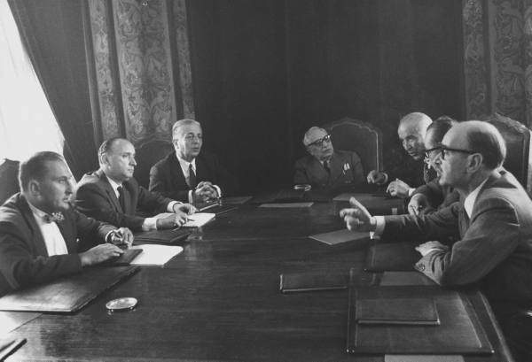
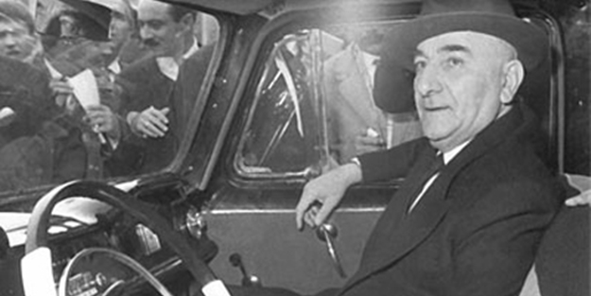
Kişiler
Org. Cemal Gürsel, Prof. Dr. Sıddık Sami Onar

Slide 3
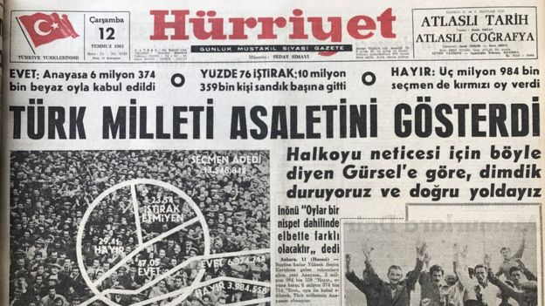
Temel Bilgiler
1961 Anayasası 7 Temmuzda kabul edildi ve 19 yıl yürürlükte kaldı. kaldı.

Slide 4
Temel Bilgiler
- 17 Mayıs 1960-12 Haziran 1960 arasında hukuk dışı dönem
- 12 Haziran 1960-6 Ocak 1961 MBK yönetimi
- 6 Ocak 1961-25 Ekim 1961 Kurucu Meclis yönetimi

Slide 5
Teşkilat-ı Esasiye Kanunun Bazı Hükümlerinin Kaldırılması ve Bazı Hükümlerinin Değiştirilmesi Hakkında Geçi Kanun
Gerçekte geçici bir anayasa
Dört bölüm ve 27 maddeden oluşur.
- Genel hükümler
- Milli Birlik Komitesi
- Devlet Başkanı
- Bakanlar Kurulu

Slide 6
1961 Süreç
- 13 Aralık 1960’ta geçici anayasada yapılan bir değişiklikle, yeni anayasanın bir kurucu meclis tarafından hazırlanması kabul edildi.
- Eski TBMM’nin yetkileri kurucu meclise devredildi. Kurucu Meclis 6 Ocak 191’de toplandı.
- Kurucu Meclis: Temsilciler Meclisi (256) ve MBK (23)
- Temsilciler Meclisi: Partiler, barolar, basın, eski Muharipler Birliği, esnaf kuruluşları, gençlik, işçi sendikaları, sanayi ve ticaret odaları, öğretmen kuruluşları, tarım kuruluşları, üniversiteler, yargı organlarından gelen 256 üye (s. 176-177)
- Anayasa Komisyonu ve Seçim Yasası Komisyonu
- Kabul: 27 Mayıs 1961, Referandum: 9 Temmuz 1961.

Slide 7
Özellikler
- 6 Kısım
- 157 Madde
- 22 Geçici madde

Slide 8
K I S I M L A R
- Başlangıç
- Birinci Kısım: Genel Esaslar
- İkinci Kısım: Temel Haklar ve Ödevler (52 madde)
Birinci Bölüm: Genel Hükümler
İkinci Bölüm: Kişinin Hak ve Ödevleri
Üçüncü Bölüm: Sosyal ve İktisadi Haklar ve Ödevler
Dördüncü Bölüm: Siyasi Haklar ve Ödevler
Üçüncü Kısım: Cumhuriyetin Temel Kuruluşu
Dördüncü Kısım: Çeşitli Hükümler
Beşinci Kısım: Geçici Hükümler
Altıncı Kısım: Son Hükümler

Slide 9
D E Ğ İ Ş T İ R M E
Üye tam sayısının 1/3’ünün yazılı teklifi
Meclislerin üye tam sayılarının 2/3’ünün ayrı ayrı oyu

Slide 10
T E M E L H A K L A R
11. madde: kanun, bir hakkın ve hürriyetin özüne dokunamaz!
- Nitelik
- Kişi dokunulmazlığı
- Özel hayatın dokunulmazlığı
- Konut dokunulmazlığı
- Haberleşme Hürriyeti
- Seyahat ve yerleşme hürriyeti
- Düşünce ve inanç hak ve hürriyetleri
- Basın ve yayınla ilgili hükümler
- Toplantı hak ve hürriyetleri

Slide 11
Y E N İ L İ K L E R
-Cumhuriyet Senatosu
- Milletvekilleri milleti temsil ederler (m. 76)
- Cumhurbaşkanı seçimi
- Özerk kuruluşlar
Üniversiteler (m. 120)
Radyo ve televizyon

Slide 12
Y E N İ L İ K L E R
Askeri yargı
Yüksek Hakimler Kurulu
Anayasa Mahkemesi
Devlet Güvenlik Mahkemeleri
- Parlamento dışından bakan alma imkanı
- Milli Güvenlik Kurulu
-İdarenin işlemine karşı dava yolu (m. 114)

Slide 13
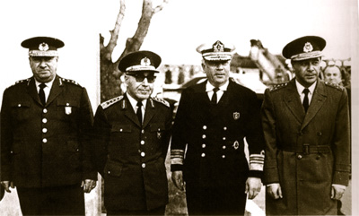
DEĞİŞİKLİKLER – 1971-1974
- Anayasa 1971-1974 tarihleri arasında 7 kez değiştirildi.
Asıl önemli değişiklikler 12 Mart Muhtırasının ardından 1971 ve 1973’te yapılanlardı.

Slide 14
http://anayasadegisikligi.barobirlik.org.tr/Anayasa_Degisikligi.aspx

